Slide 1
Развитие эмоциональной сферы у детей младшего дошкольного возраста средствами сказкотерапии
Муниципальное казенное дошкольное образовательное учреждение
«Детский сад «Им. 1 Мая»
Исполнитель:
Мужева Н.В.
воспитатель

Slide 2
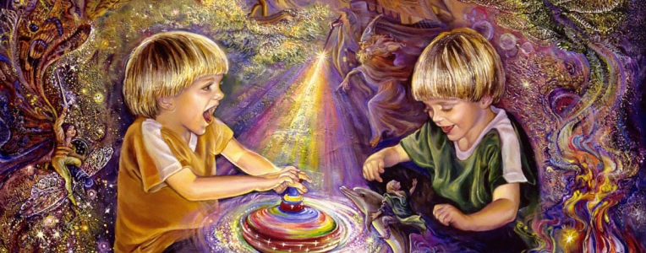
Сказка учит жить
Не случайно сегодня сказки используются педагогами, психологами и логопедами.
Что, как не сказка, позволяет ребенку, да и взрослому пофантазировать? Кто есть я? Каким бы я хотел себя видеть? Через сказку ребенок может понять законы мира, в котором он живет.

Slide 3
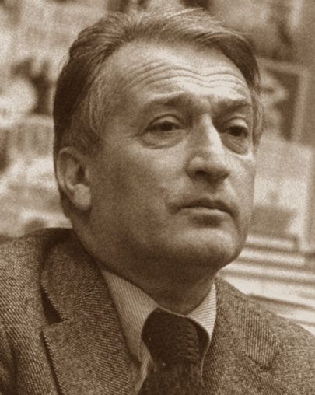
"Сказки могут помочь воспитать ум, дать ключи для того, чтобы войти в действительность новыми путями, может помочь ребёнку узнать мир и одарить его воображение».
Джанни Родари

Slide 4
Сказка, ее восприятие, проживание ее нравственного урока является условием формирования гармоничной личности ребенка и, в то же время, она может выступать инструментом воздействия на эмоциональную сферу ребенка, напрямую связанную с воображением.

Slide 5
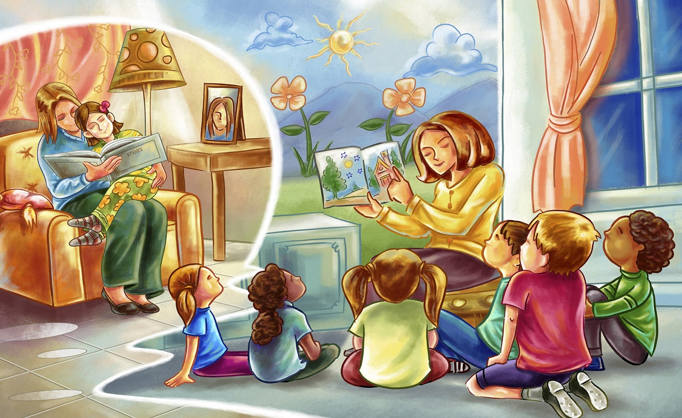
Самообразование на тему «Развитие эмоциональной сферы у детей младшего дошкольного возраста средствами сказкотерапии»

Slide 6
Задачи самообразования:
создание условий для развития эмоциональной сферы у детей младшего дошкольного возраста, используя в работе метод сказкотерапия;
воспитание гуманных и общечеловеческих ценностей;
регулирование у детей собственных эмоций посредством сказкотерапии;

Slide 7
Структура сказкотерапевтического занятия
Ритуал «Входа в сказку» настрой
Основная часть
Ритуал «Выхода из сказки»

Slide 8
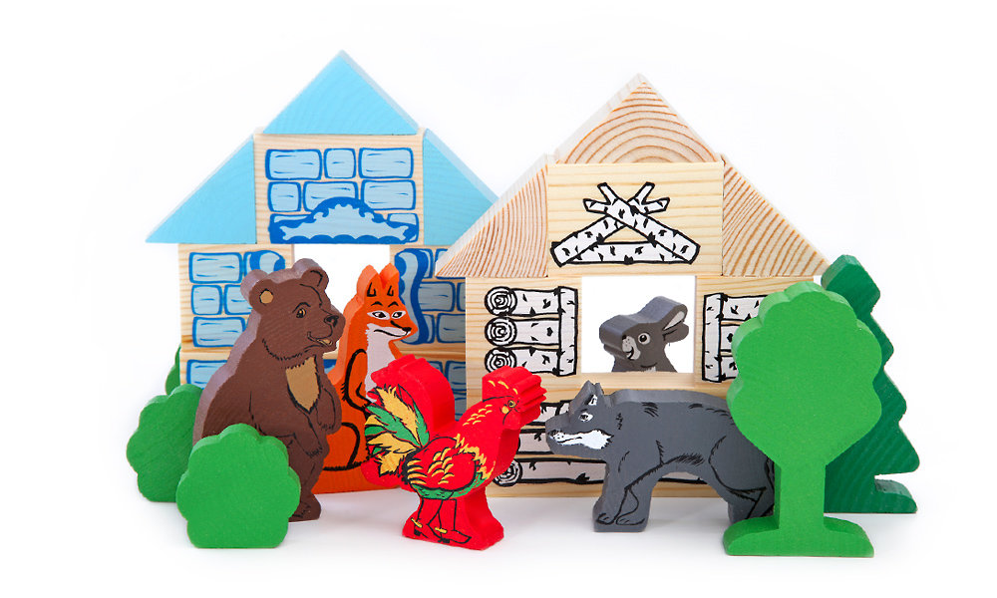
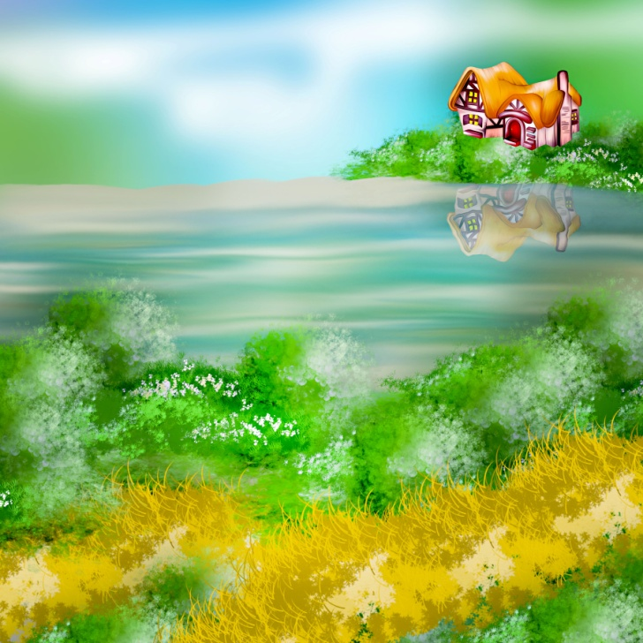
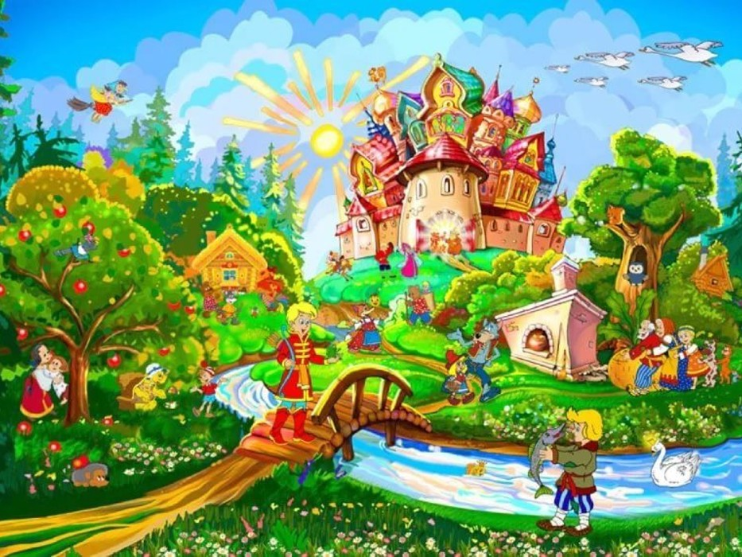
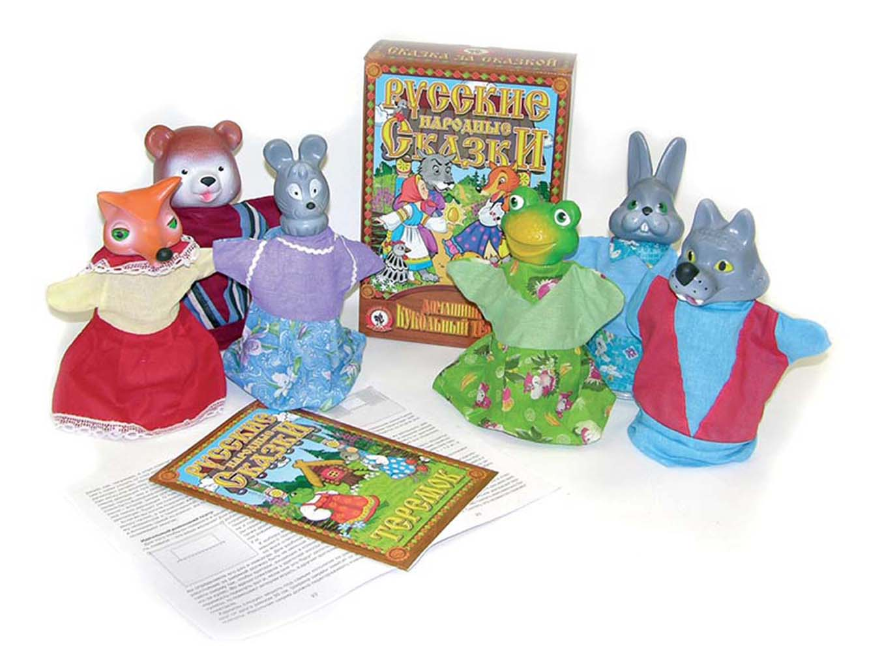

Slide 9
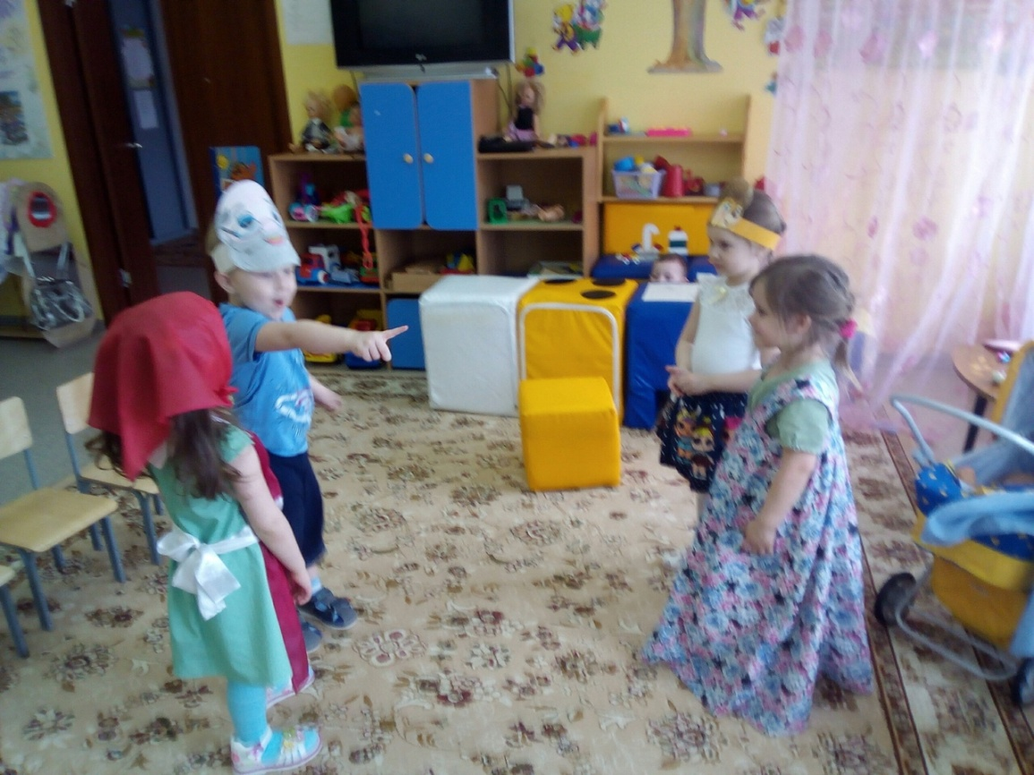
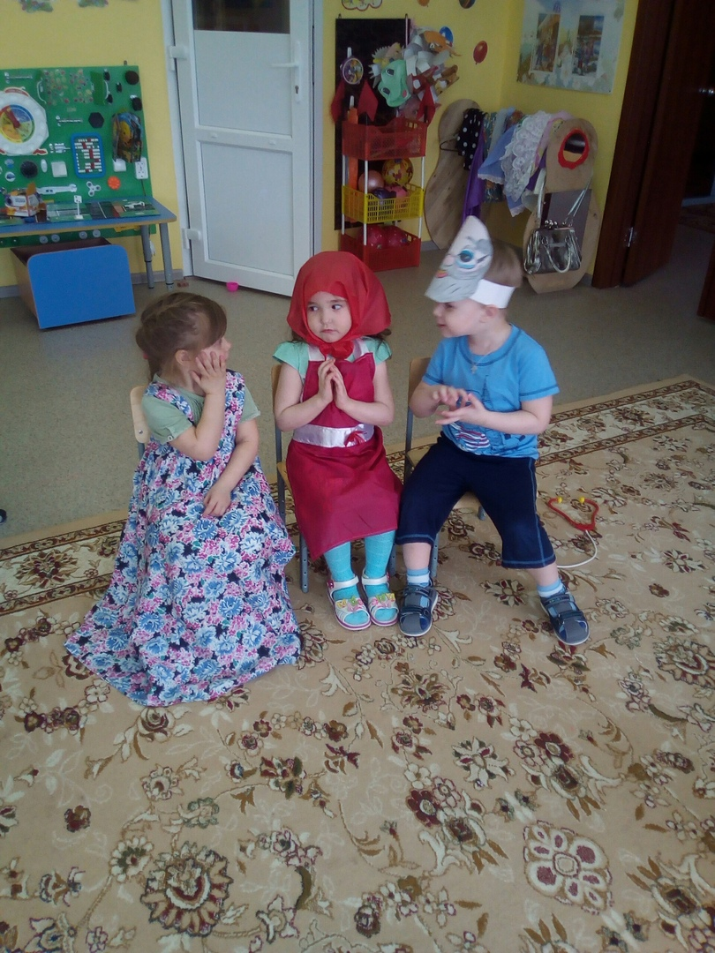
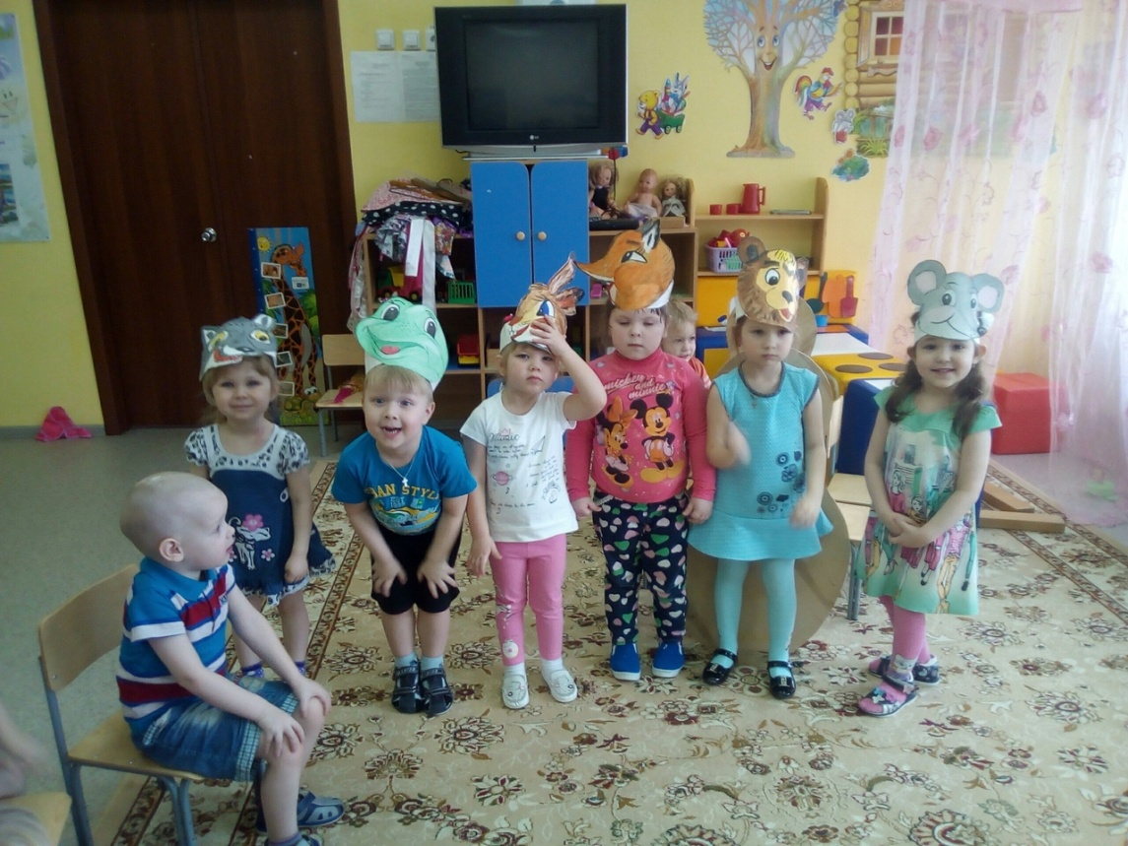

Slide 10
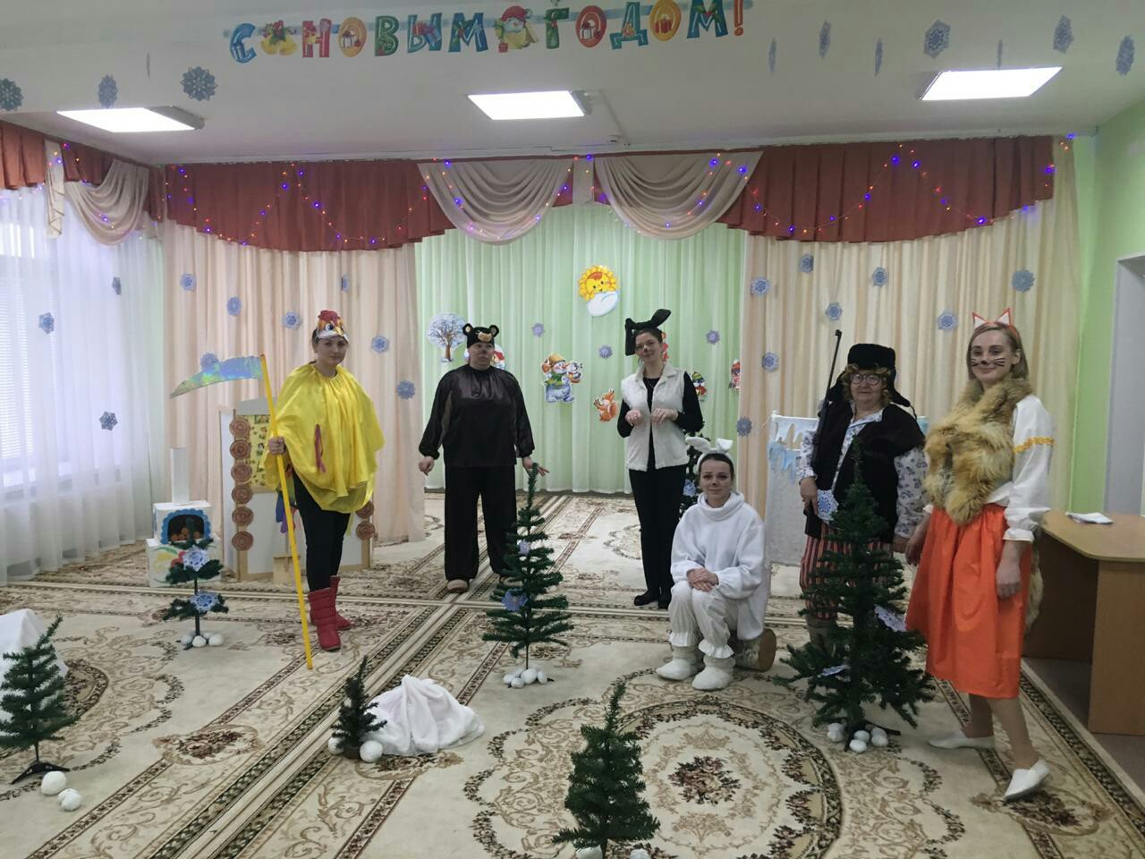
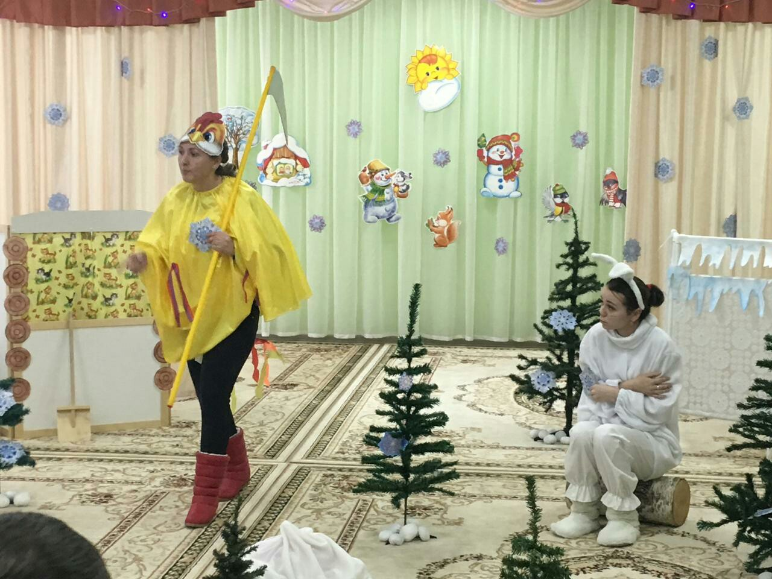
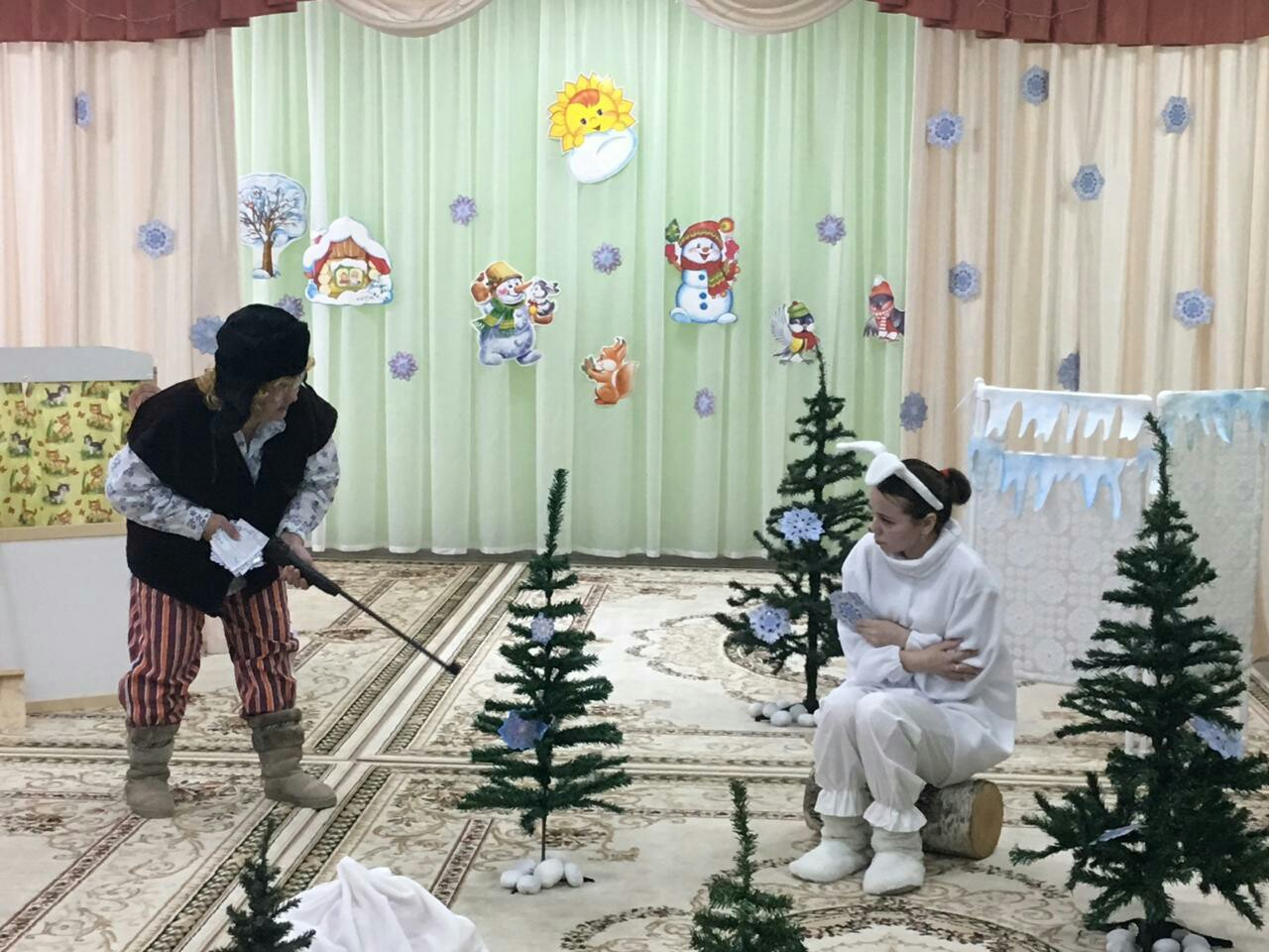

Slide 11
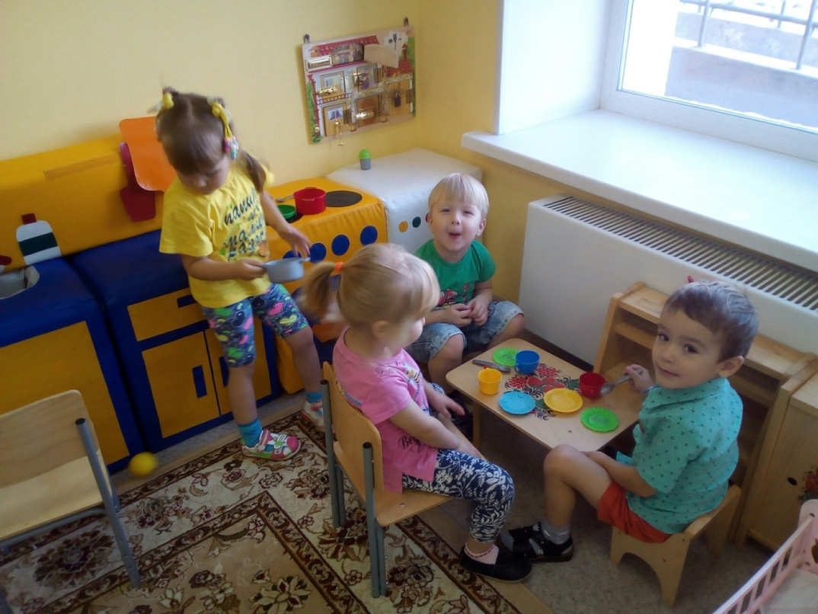
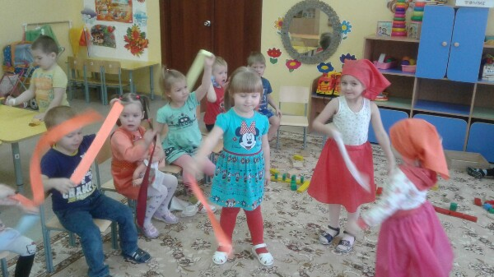
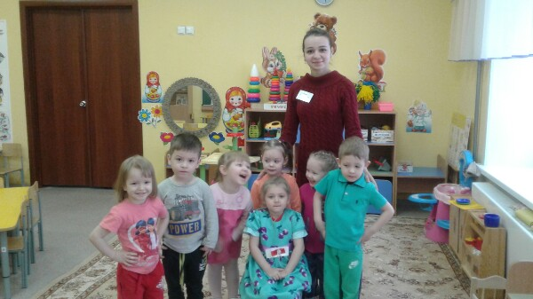

Slide 12
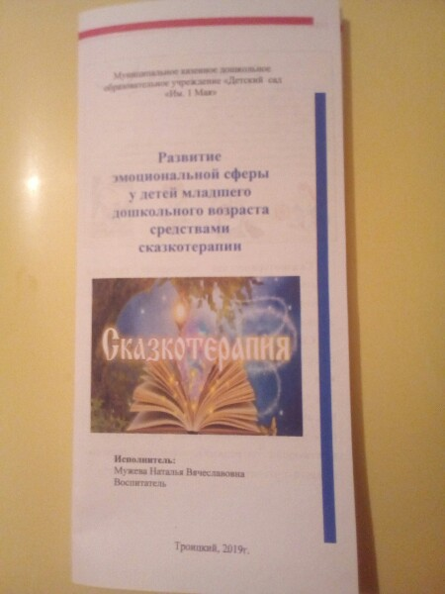
Конспект консультации
Буклеты
Онлайн-олимпиада на сайте Время знаний для педагогов

Slide 13
Использование сказкотерапии
развить чувства самоуважения, собственного достоинства и стремления быть отзывчивыми к взрослому и сверстникам, а так же на примере сказок у детей раскроются творческие способности и познавательный интерес.

Slide 14
Спасибо за внимание!

